Slide 1
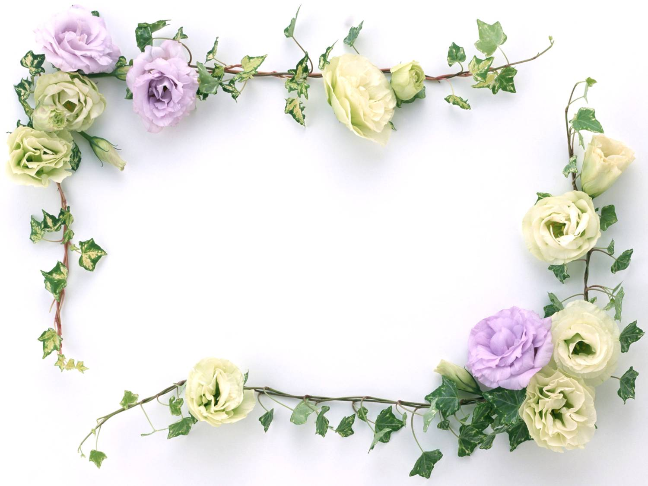
Môn : Tự nhiên xã hội lớp 1
Giáo viên:

Slide 2
Thứ ….. ngày….. tháng ….. năm…….
Tự nhiên và xã hội
Chăm sóc, bảo vệ cây trồng và vật nuôi
Khởi động

Slide 3
Thứ ….. ngày….. tháng ….. năm…….
Tự nhiên và xã hội
Bài :Chăm sóc, bảo vệ cây trồng và vật nuôi
Quan sát tranh
Em hãy nói những nguy hiểm có thể xảy ra cho chúng ta
khi tiếp xúc với các cây và con vật trong các hình dưới đây:

Slide 4
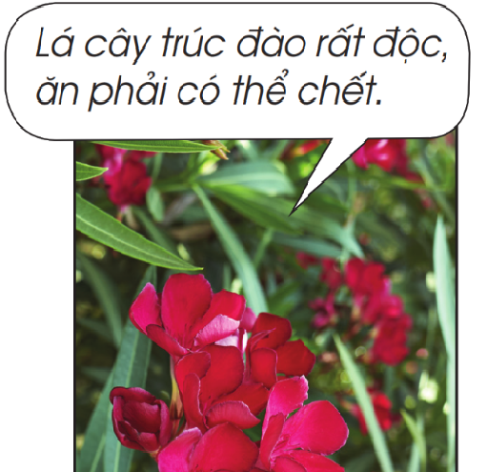
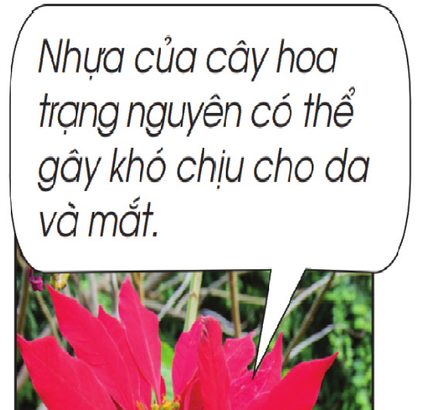
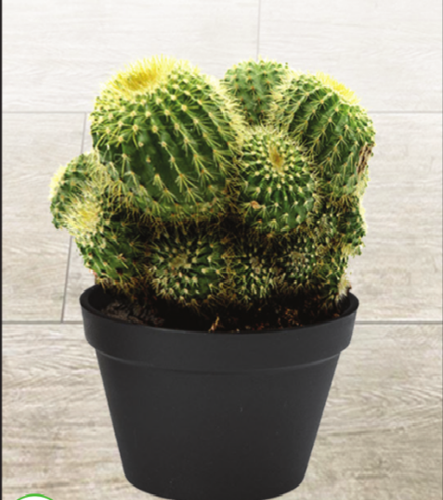
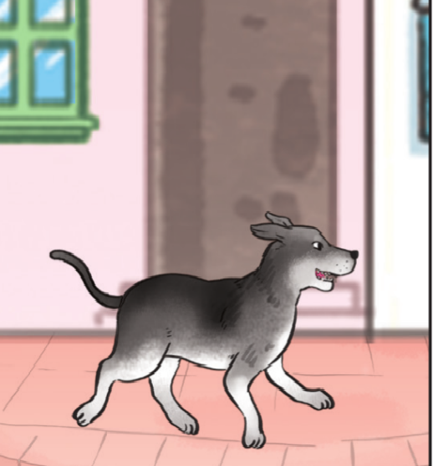
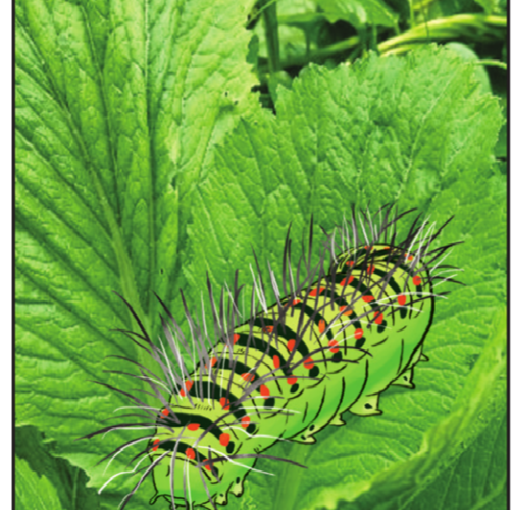
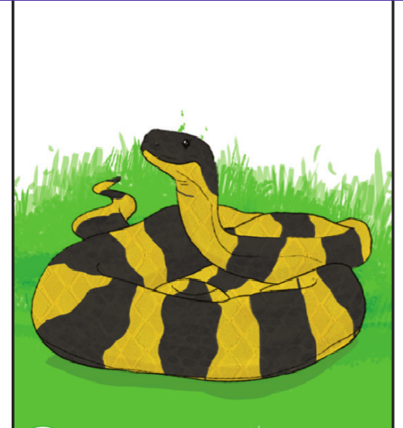

Slide 5
Thứ ….. ngày….. tháng ….. năm…….
Tự nhiên và xã hội
Chăm sóc, bảo vệ cây trồng và vật nuôi

Slide 6
Thứ ….. ngày….. tháng ….. năm…….
Tự nhiên và xã hội
Chăm sóc, bảo vệ cây trồng và vật nuôi
Gai xương rồng đâm vào tay có thể gây viêm nhiễm , mưng mủ . mủ cây xương rồng có thể làm phồng rộp da và niêm mạc mắt

Slide 7
Thứ ….. ngày….. tháng ….. năm…….
Tự nhiên và xã hội
Chăm sóc, bảo vệ cây trồng và vật nuôi

Slide 8
Thứ ….. ngày….. tháng ….. năm…….
Tự nhiên và xã hội
Chăm sóc, bảo vệ cây trồng và vật nuôi
Con chó không đeo rọ mõm : Sẽ rất nguy hiểm khi để chó chạy ngoài đường mà không đeo rọ mõm , chó có thể cắn người và truyền bệnh dại , ... Gần đây có rất nhiều trường hợp trẻ em bị chó cắn chết .

Slide 9
Thứ ….. ngày….. tháng ….. năm…….
Tự nhiên và xã hội
Chăm sóc, bảo vệ cây trồng và vật nuôi
Sâu róm có màu sắc sặc sỡ , có gai và lông để nguỵ trang và tự vệ . Khi bị chạm vào .Những cái lông chích của sâu róm trông giống như sợi thuỷ tinh có thể gãy rời khỏi thân sâu , bám trên da người và gây triệu chứng ngộ độc

Slide 10
Thứ ….. ngày….. tháng ….. năm…….
Tự nhiên và xã hội
Chăm sóc, bảo vệ cây trồng và vật nuôi
Con rắn có nọc rất độc , khi cắn có thể gây chết người .

Slide 11
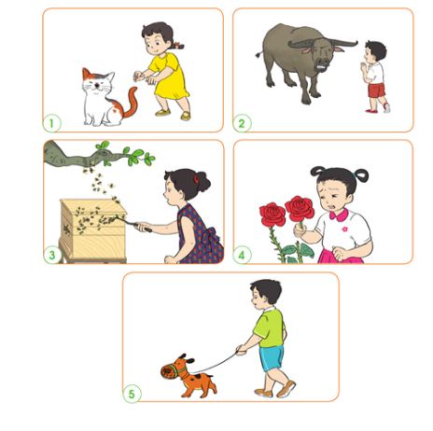
Thứ ….. ngày….. tháng ….. năm…….
Tự nhiên và xã hội
Chăm sóc, bảo vệ cây trồng và vật nuôi
Một số việc không an toàn khi tiếp xúc với một số cây và con vật.

Slide 12
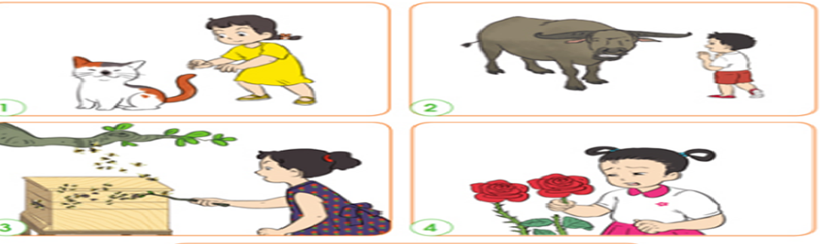
Thứ ….. ngày….. tháng ….. năm…….
Tự nhiên và xã hội
Chăm sóc, bảo vệ cây trồng và vật nuôi
Một số việc làm an toàn hoặc không an toàn khi tiếp xúc với một số cây và con vật.

Slide 13
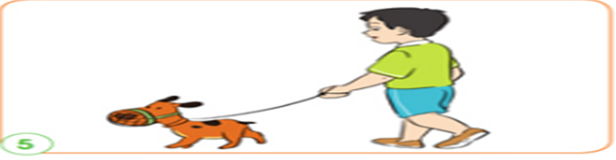
Thứ ….. ngày….. tháng ….. năm…….
Tự nhiên và xã hội
Chăm sóc, bảo vệ cây trồng và vật nuôi
Một số việc làm an toàn khi tiếp xúc với một số cây và con vật.

Slide 14
Thứ ….. ngày….. tháng ….. năm…….
Tự nhiên và xã hội
Chăm sóc, bảo vệ cây trồng và vật nuôi
Em nên làm gì để đảm bảo an toàn khi tiếp xúc với một số cây và con vật quanh em.Hãy chia sẻ với các bạn.
Xử lí tình huống
Lớp em tổ chức đi tham quan thiên nhiên. Ở đó, nhiều cây cò quả chin, màu sắc sặc sỡ. Các bạn định hái quả để ăn.Em khuyên các bạn điều gì?

Slide 15

CỦNG CỐ

Slide 16








Chúc quý thầy cô mạnh khỏe hạnh phúc.
Chúc các em chăm ngoan học giỏi

